Slide 1
HACIA EL FORTALECIMIENTO DE GESTIÓN PEDAGOGICA LIDERAZGO Y GERENCIA EDUCATIVA
GERENCIA DE RECURSOS HUMANOS
Expositor: Prof. Abdón Pinto Mamani
30 Setiembre 2009

Slide 2
Una VISIÓN sin ACCIÓN…
es una ILUSIÓN
Una ACCIÓN sin VISIÓN
es un RIESGO
Una VISIÓN con ACCIÓN…
es el camino acertado hacia el
CONOCIMIENTO y la CULTURA
DRUCKER

Slide 3
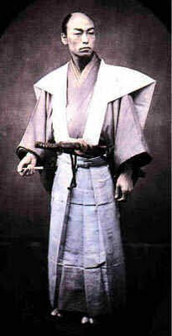
Proverbio Japonés:
“Cuando uno sabe donde va, nada puede interponerse entre su visión y su acción”

Slide 4
GERENCIA DE RECURSOS HUMANOS
¿Que es Gerencia?
La Gerencia es el órgano específico y distintivo de toda organización.
Konosuke Matsushita considera que la gerencia siempre debe desenvolverse con una política de “dirección abierta", a la que describe de la siguiente manera: "La dirección abierta significa confianza en los empleados, comunicación fácil dentro de la empresa, alta moral de los trabajadores y, sobre todo, solidaridad empresarial.

Slide 5
Según Jean-Paul Sallenave es fundamental orientarnos hacia el concepto de Gerencia Integral que consiste en: relacionar todas las fuerzas del manejo de una organización en busca de una mayor competitividad:
1.-La estrategia: Para saber a dónde vamos y cómo lograrlo.
2.-La organización: Para llevar a cabo la estrategia eficientemente.
3.-La cultura: Para dinamizar la organización y animar a su gente.

Slide 6
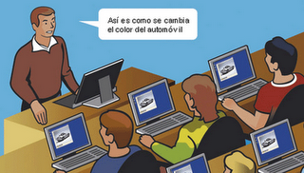
TIPOLOGIA DE GERENTES

Slide 7
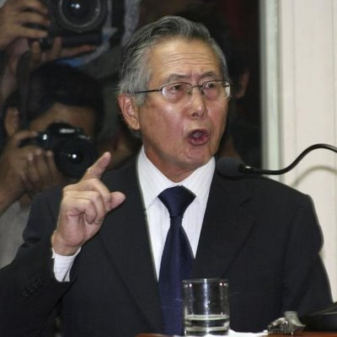
EL DESERTOR
Casi no tiene, o solamente tiene un mínimo, de estas tres características.

Slide 8
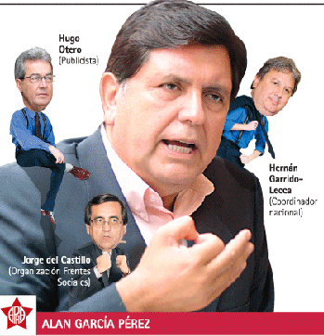
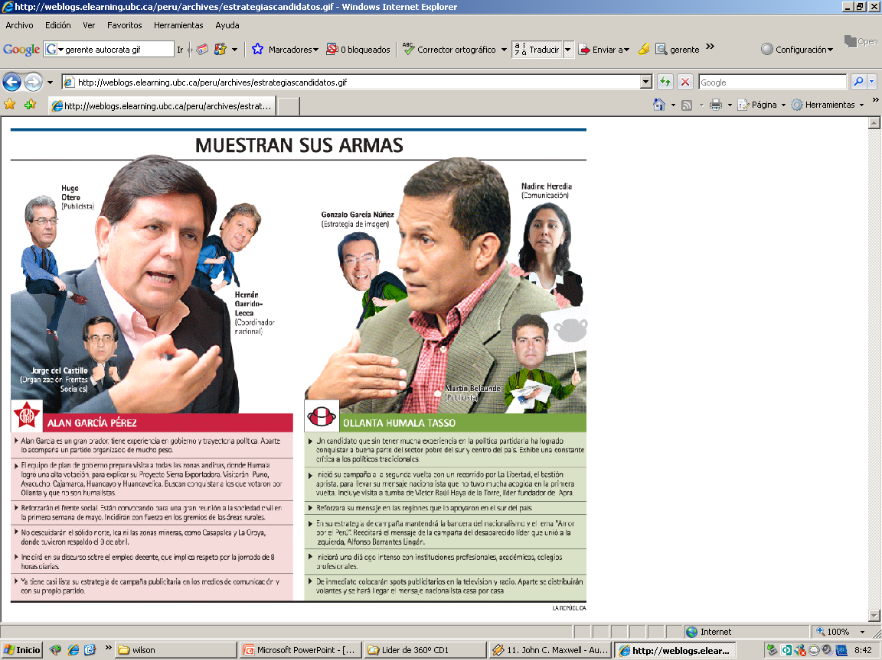
EL BUROCRATA
Es aquel que sólo tiene afectividad.

Slide 9
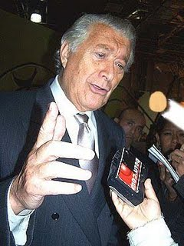
EL MISIONERO
Solamente tiene orientación a las relaciones.

Slide 10
EL PROMOTOR
Tiene tanto efectividad como orientación a las relaciones

Slide 11
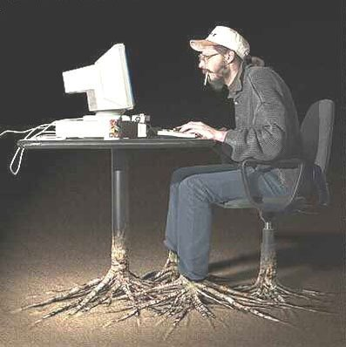
EL AUTÓCRATA
…Solamente tiene orientación a la TAREA

Slide 12
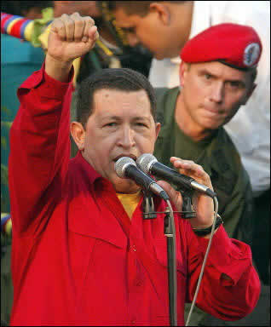
EL AUTÓCRATA BENEVOLO
…Tiene: tanto efectividad como orientación a la tarea

Slide 13
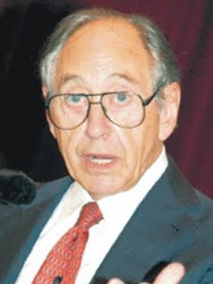
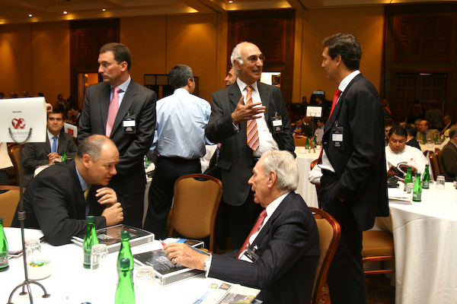
EL DE TRANSACCIÓN
Tiene: tanto orientación a la tarea como orientación a las relaciones.

Slide 14
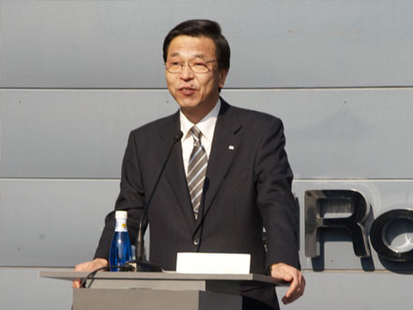
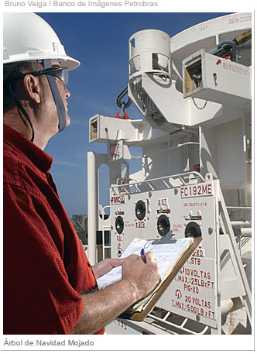
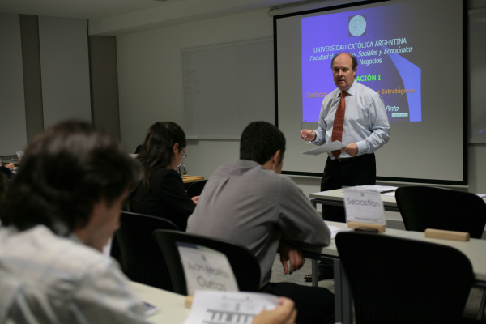
EL EJECUTIVO
Tiene las tres características.

Slide 15
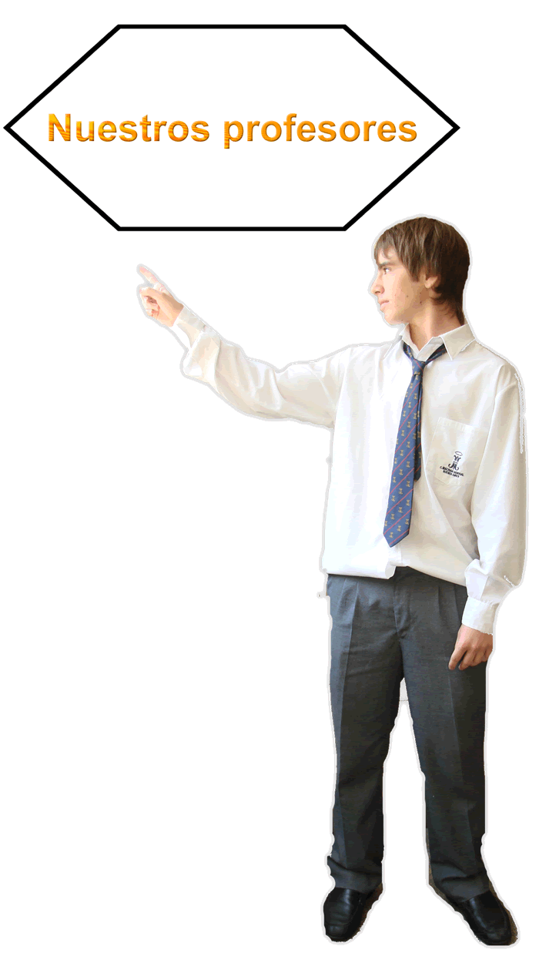
APRECIACIONES BÁSICAS DE LA GERENCIA DE RECURSOS HUMANOS
1.- Vivimos en un mundo de cambios. El Cambio no es una excepción es una generalidad.
2. Los cambios son cada vez más acelerados.
3. El cambio consecuencia del Avance Tecnológico.
4. Estamos asistiendo al nacimiento, una nueva sociedad y a un mundo en transición.
5. Estamos en un mundo global y competitivo.
6. Creciente interés por el ambiente en que se vive
7. Cambios en los paradigmas educativos

Slide 16
LA MODERNIDAD EN LA GERENCIA DE RECURSOS HUMANOS
• MODERNIZACION
• GLOBALIZACIÓN
• EMPOWERMENT
• ACTUALIZACIÓN
• DESARROLLO SUSTENTABLE

Slide 17
EL CAMBIO EN LA EDUCACION
Actitud de Cambio y Cambio de Actitud
Voluntad de Cambio y compromiso
Conjunción de Mente, Cuerpo y Alma
Visión Holística
Útilicemos la Tecnología
Protejamos nuestro medio ambiente
¿ Educar para qué ?

Slide 18
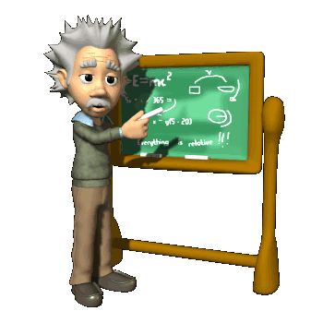
LA EDUCACION Y LA CULTURA DEL EXITO
ANTICIPACIÓN
INNOVACIÓN
EXCELENCIA

Slide 19
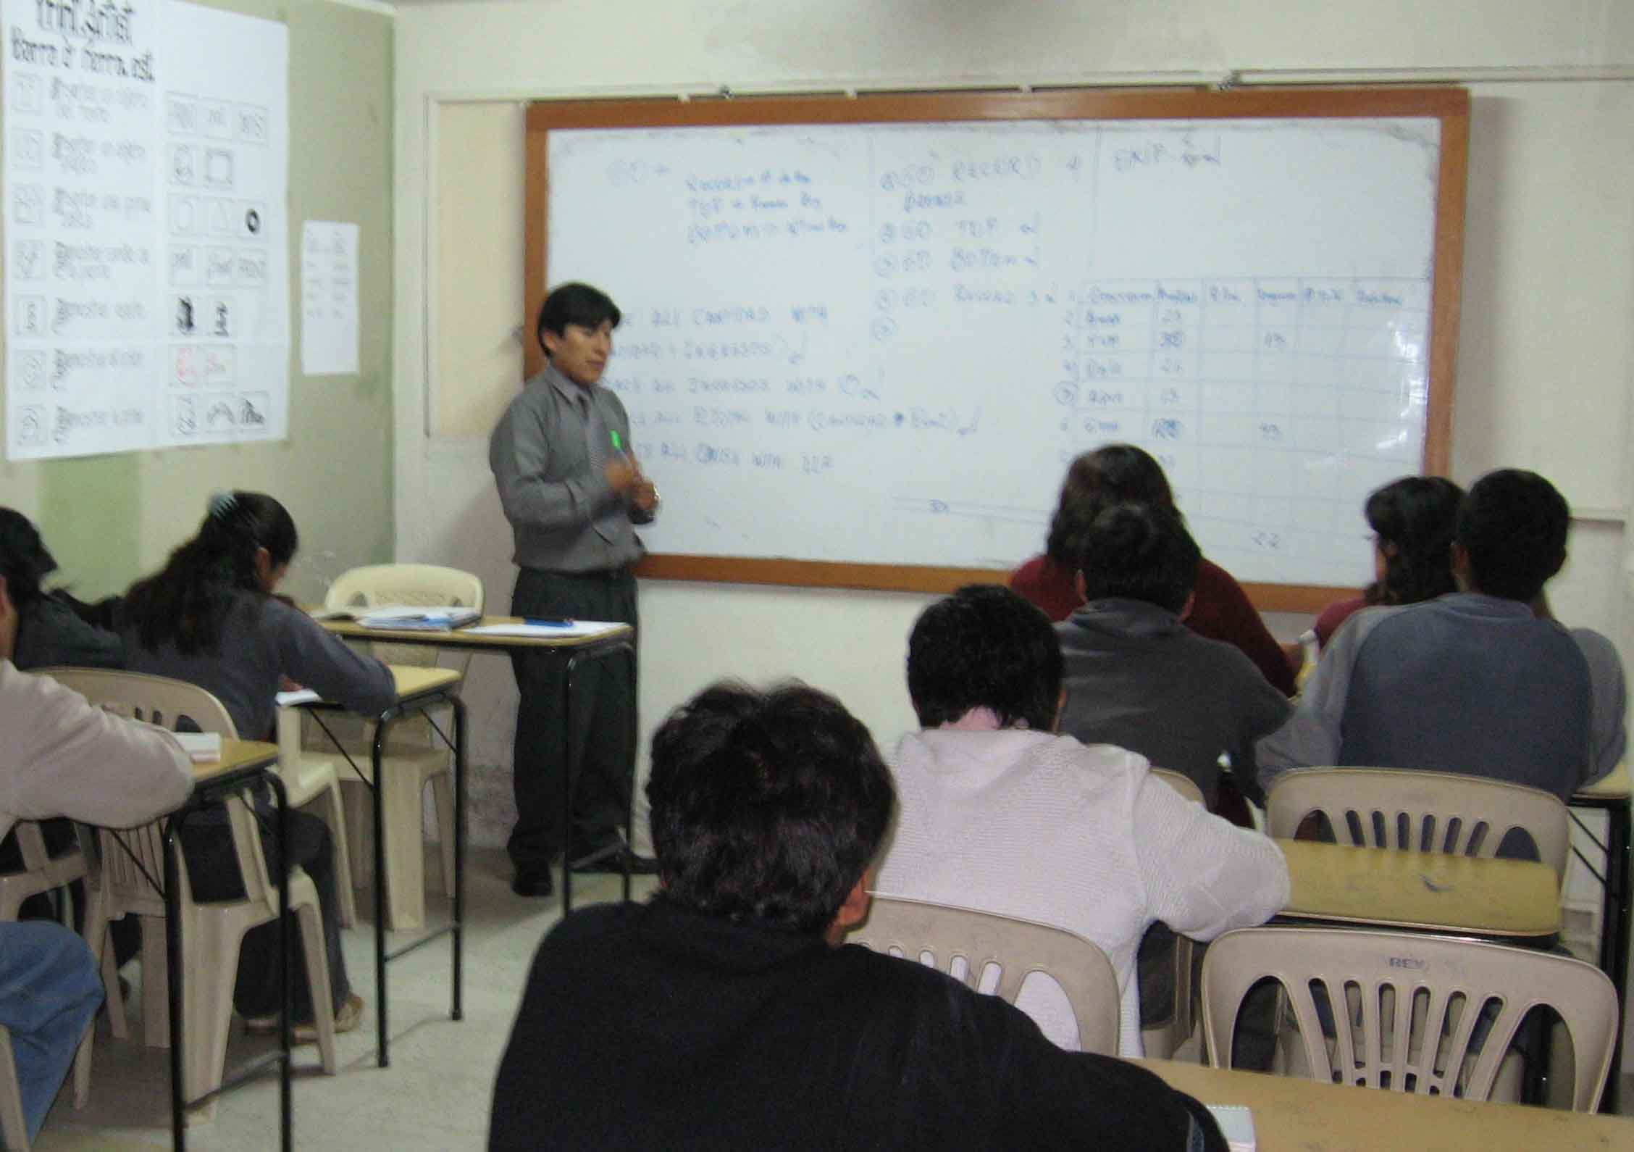
GERENCIA EN EL AULA
Motivación en la organización
Al logro
Cultura y clima
A la afiliación Social
Liderazgo por principios

Slide 20
EL GERENTE DE LA EDUCACION (NUEVO LIDER)
TALENTO
EFICACIA
CONOCIMIENTO
CREATIVIDAD
CREDIBILIDAD
COMUNICACIÓN
COMPORTAMIENTO
COMPROMISO

Slide 21
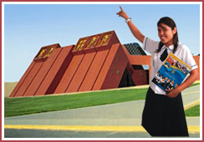
…y algo más en la educación
que debemos tener en
Cuenta…

Slide 22
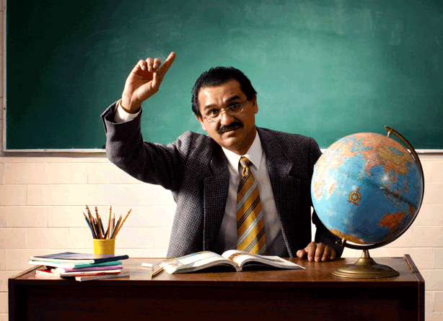
DESAFIOS
Sociedad actual y futura orientada
al conocimiento y a la información.
Globalización
Conocimiento
.Información

Slide 23
FACTORES CLAVES
Capital humano
Formación continua
Capacidad de producir y adaptar tecnologías
Organizaciones planas y flexibles
Habilidad para el trabajo en equipo.

Slide 24
CULTURA Y CLIMA ORGANIZACIONAL
Es decir, el conjunto de valores, creencias y supuestos
que se comparten en la organización.
A la vez, la gestión de los Recursos Humanos debe ser
Concordante con esta cultura

Slide 25
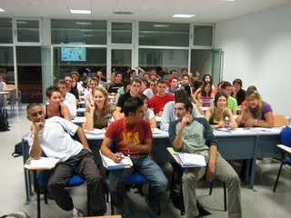
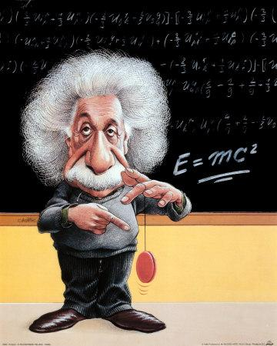
“En la vida existe demasiado conformismo”
Atrévanse a ser diferentes
Atrévanse a ser arriesgados
No importa la edad siempre
queda tiempo para ser diferente

Slide 26
¡Advertencias!
Una característica
común a los distintos instrumentos
de medida de la autoestima personal es su
carácter individualista, centrada
en las autoevaluaciones
del individuo acerca de sus atributos
personales, tanto en el ámbito privado
(valores, metas, ideas, emociones, etc.)
como en el interpersonal
(atractivo, reputación o popularidad).

Slide 27
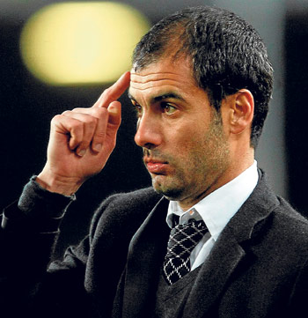
¡Individualismo!
. Los efectos psicológicos del individualismo
extremo ,son desarraigo social
desamparo vital anonimato
Soledad Ausencia de sentimientos
de reciprocidad,
Mutualidad y pertenencia social.
Las instituciones y discursos sociales tienden a ser vistas como hechos
externos, respecto a los cuales solo se sienten obligados,
si es que les sirven a sus propósitos personales.
La participación en organizaciones tiende a hacerse más utilitaria.

Slide 28
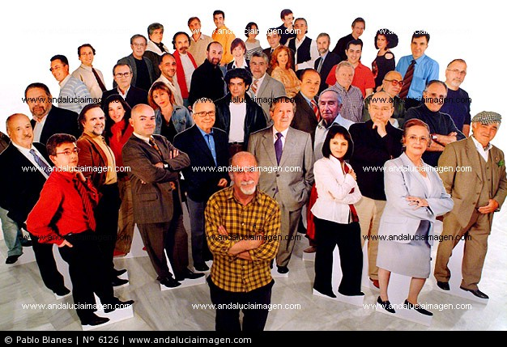
AUTOESTIMA COLECTIVA
Orientación de las personas de unirse unas a otras con espíritu de cooperación
y confianza.
Tener en el inconsciente colectivo que: la participación comunitaria contribuye al bienestar del individuo atreves de una alta autoestima realista por el sentimiento
de utilidad y trascendencia
Actitudes de colectivos de personas que pueden emprender acciones para
perseguir objetivos COMUNES, deseados.

Slide 29
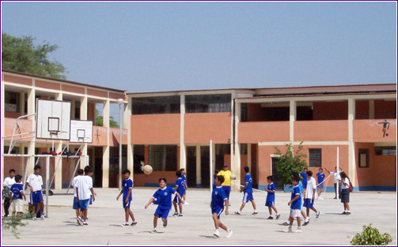
COLEGIOS ARMONIOSOS Y QUE APRENDEN
El afecto y la calidad de las relaciones
humanas están en primer plano y clima
Organizacional

Slide 30
EL MUNDO DE HOY
Globalización
Innovación
Calidad
Tecnología
Creatividad
Gestión /productividad y competitividad
Alianzas estratégicas
Consorcios

Slide 31
DESAFIOS GLOBALES EN LA EDUCACIÓN
ANTES DE LA GLOBALIZACIÓN DE
LA ECONOMÍA
AHORA CON LA GLOBALIZACIÓN
DE LA ECONOMIA
LOS
GERENTES
TOMAN
TODAS
LAS DECISIONES
LOS ALUMNOS SON LA RAZÓN DE SER DE
LA ENTIDAD
DIRECTIVOS EN CONTACTO CON LOS DOCENTES;
DEBEN ESTAR CAPACITADOS Y AUTORIZADOS
PARA SATISFACER AL ALUMNO CON
RAPIDEZ Y AMABILIDAD.
ADMINISTRADORES
INTERMEDIARIOS SON
MENSAJEROS
DE LOS ALTOS DIRECTIVOS
TRANSFORMANDO SUS
DECISIONES EN
REGLAS E INSTRUCCIONES
ADMINISTRADORES INTERMEDIARIOS
ADMINISTRAN LOS RECURSOS Y
APOYAN A LOS DOCENTES
EN CONTACTO CON EL
ALUMNO
PERSONAL OPERATIVO:
NO TIENE NINGÚN
PODER DE DECISIÓN,
NI ESTAN CAPACITADOS
PARA SATISFACER A
LOS DOCENTES; SU FUNCIÓN
CONSISTE EN OBEDECER.
GERENTES ESTRATEGAS
Y ORIENTADORES
ORGANIZACIÓN
ORIENTADA
AL DOCENTE
ORGANIZACIÓN ORIENTADA
AL JEFE.

Slide 32
AMENAZAS PARA EL TERCER MUNDO
Concentración de la ciencia, tecnología y la información en las transnacionales.
Privatización del conocimiento.
Neocolonialismo basado en el poder de los procesos del conocimiento científico-técnico

Slide 33
GRANDES CAMBIOS EN EL ORDEN MUNDIAL
REVOLUCION INDUSTRIAL 1750- 1900
Aplicación del conocimiento a herramientas, procesos y productos
REVOLUCION DE LA PRODUCTIVIDAD 1880-1940
Conocimiento aplicado al estudio de trabajo.
REVOLUCION DEL CONOCIMIENTO 1945 en delante
Conocimiento tecnológico y empresarial aplicado mediante la acción de resultados.
.

Slide 34
CULTIVA OPORTUNIDADES Y COSECHA BENEFICIOS

Slide 35
“LA VIA PARA DESCUBRIR EL SECRETO DE
LIDERAR LA GERENCIA ES TENER UN
CORAZÓN SENCILLO Y GANARSE LA
CONFIANZA DE LA GENTE”

